Slide 1
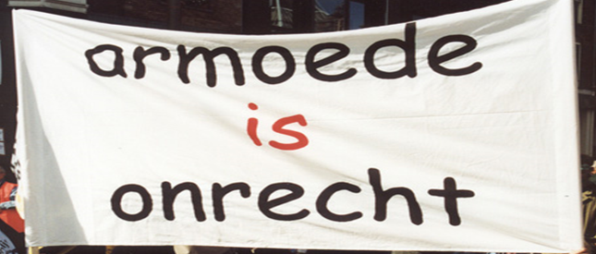
De vier armste landen van de wereld

Slide 2
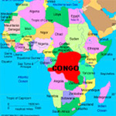
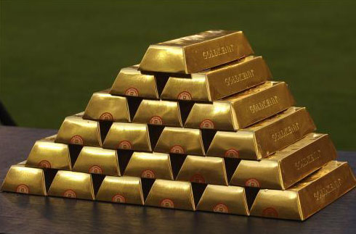

1. congo-Kinshasa
Ligging
Gemiddelde inkomen per jaar 364 dollar
Koper/goud
Tussen handelaren

Slide 3
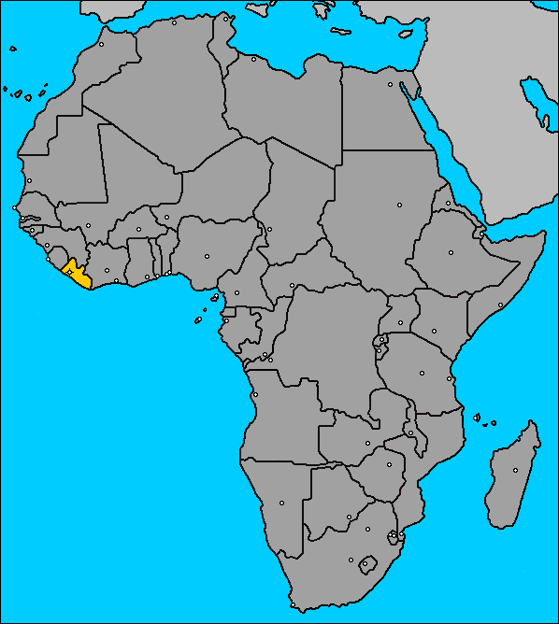

Liberia
Ligging
Gemiddelde jaar inkomen 490 dollar
90% leeft van 1,85 per dag
85% werkeloos

Slide 4
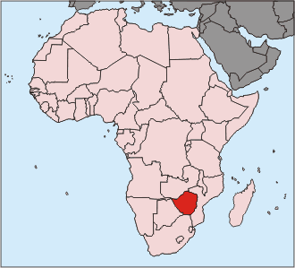
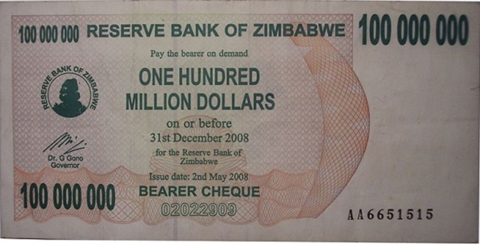
Zimbabwe
Ligging
Gemiddelde per jaar 516 dollar
De regering
De domme regering

Slide 5

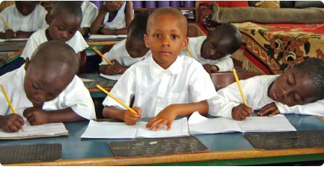
Burundi
De ligging
Gemiddeld per jaar 639 dollar
Stammen
Veel hiv
Slechte scholing

Slide 6


Verschil
In Nederland verdienen de volwassene gemiddeld 33000 per jaar
90keer zoveel als in Congo-kishasa

